Slide 1
「ひのもと」の周辺
「日本」とは？
アプローチ
3つの位相／情報群
・１中国文献における「倭奴」「倭」「日本」
・２奈良盆地の地名：櫟本、柳本、柿本、橿原、檜原
  ・３東北地方の「日本」：つぼのいしぶみ

Slide 2

1. 中国史書における「日本」
壹 臺
『三国志』（陳寿233－297 。 三国時代ca.180－280）魏志
倭人在帶方東南大海之中依山島・・・邪馬壹國 ほか
『後漢書』范曄（はんよう） (398-445) 後漢は25－220。完成は432年。李賢注は、儀鳳元年（676）現在の形になったのは、1022年のことで、成立は遅い。そのため、史料価値としては、高いとは言えない。
倭在韓東南大海中依山島・・・其大倭王居邪馬臺國・・・建武中元二年(AD57)倭奴國奉貢朝賀使人自稱大夫倭國之極南界也光武賜以印綬 (⇒志賀島の金印だろう）
桓靈間(146-189)倭國大亂更相攻伐歴年無主有一女子名曰卑彌呼
隋書 日出處天子: 聖徳太子(574-622)の時に国号はなかった,と推認する
『旧唐書』（完成945 。 唐：618-907のこと）巻一百九十九上 列伝第一百四十九上 東夷
倭國者古倭奴國也・・・＜改行＞
日本國者、倭國之別種也、以其國在日邉、故以日本爲名。或曰：倭國自惡其名不雅、改爲日本。或云：日本舊小國、併倭國之地。 ＜「日本」という熟語の初出か＞
倭奴國 ⇒ 倭國 ⇒ 日本

Slide 3
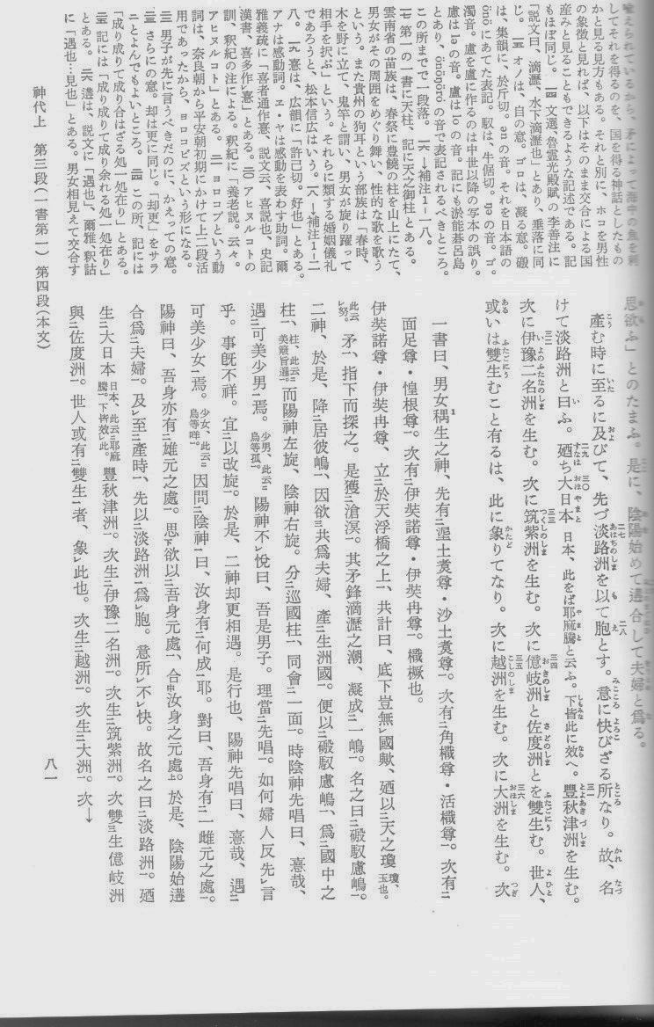
・・・・・・・・・・・・・・・・・・・・・・
古事記に「日本」無し。日本書紀では「日本」は「やまと」と読め、と。
なお、上代日本語では促音（っ）は無く、撥音（ん）も無かったので「にほん、にっぽん」という音は無かった。
『後漢書』 『三国志』 | 「倭伝」 「倭人伝」 「倭国伝」
『旧唐書』 | 「倭国伝」 「日本伝」 を併記
『宋史』 『元史』 | 「日本伝」 「日本国伝」
日本書紀では「日本」とあるは「やまと」と読め、と。

Slide 4
おまけ：
「倭奴（わぬ）」が「和爾（わに）」たり得るか？
奈良県天理市・滋賀県琵琶湖畔の和邇
志賀島の金印「漢委奴国王」：滋賀県和邇～安曇川(ｱﾂﾐ･ｱﾄﾞｰｲｽﾞﾐ･ｲﾄﾞ)30km
安曇氏は志賀海神社で氏神とされている、本貫地
『先代旧事本紀』「少童三神 阿曇連等 祭祀 筑紫斯香神」
海人族：安曇・和邇・海部・宗像・津守・海犬養・・・仮説段階？
「奴」中国での発音は太古 nag、中古 no(ndo)、とある。
即ち「奴」は「な、の（ど）」を表す、とまでは良かろう。
万葉集では更に「ぬ」にも使われる（478例ほど）
一方、日本語内部では上代「に」と「ぬ」が混乱、通用していたようだ。
例：瓊は「に」とも「ぬ」とも読まれる。（ににぎのみこと；天のぬ矛）
地方に依る方言的な差か、時間軸上の差か。
「竹生島」にある「都久夫須麻」神社。「チクブシマ」訛って(?)「ツクブスマ」
イ列とウ列の対比・交替・訛り：「に」と「ぬ」の混乱、通用の例。
「奴」⇒「ぬ」⇔「に」 ∴倭奴 を わに と解することは出来なくはない。

Slide 5
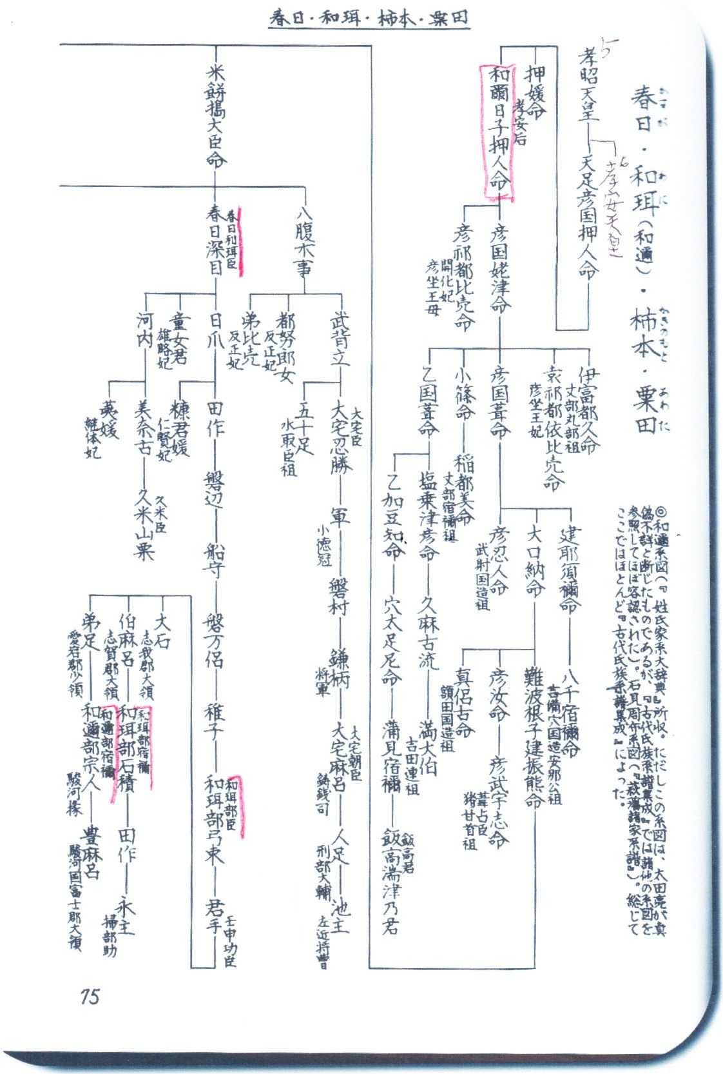

Slide 6
魏志倭人伝 国名に「奴」が多い
對海國 一大國 末盧國 伊都國 奴國 不彌國
投馬國 邪馬壹國 斯馬國 巳百支國 伊邪國 都支國
彌奴國 好古都國 不呼國 姐奴國 對蘇國 蘇奴國
呼邑國 華奴蘇奴國 鬼國 爲吾國 鬼奴國 邪馬國
躬臣國 巴利國 支惟國 烏奴國 奴國

Slide 7
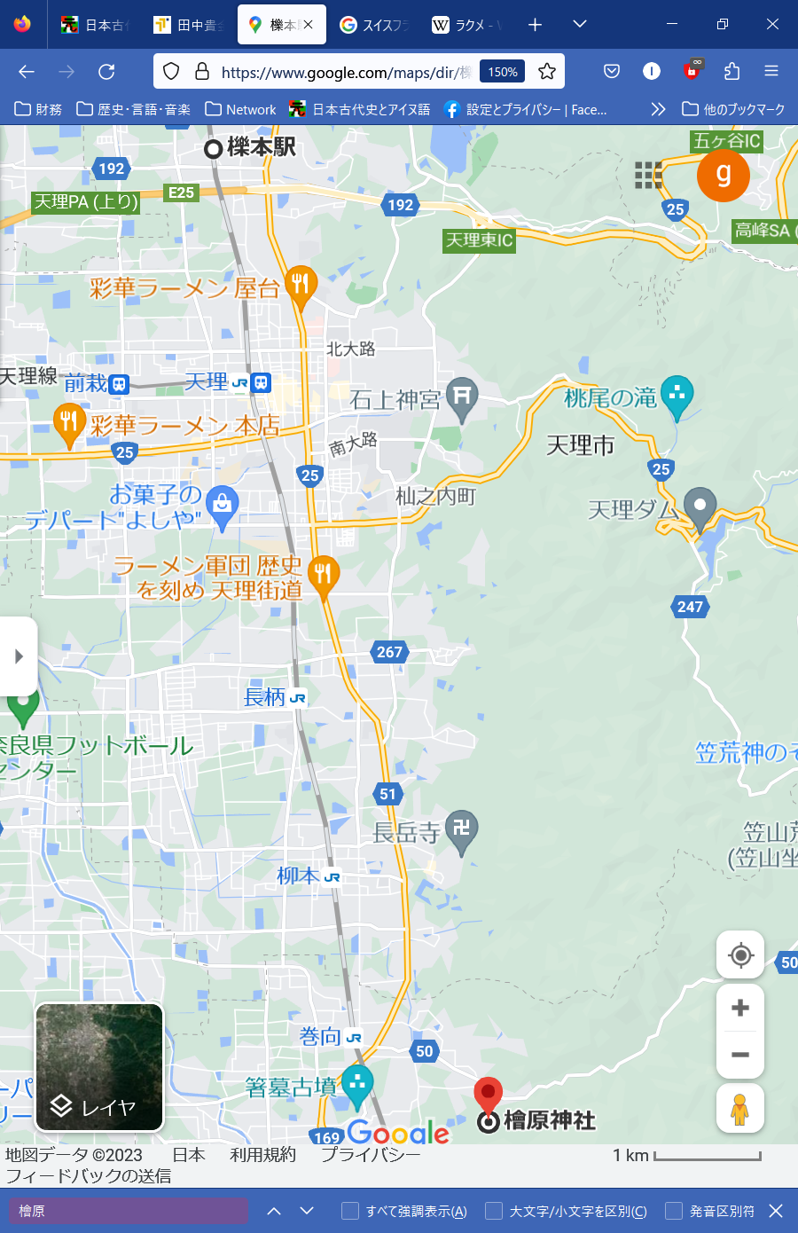
2． 「ひのもと」 奈良盆地に語源を訪ねる
・「ひのもと」＝「日本」＝日が昇る場所
辺りが定説～大多数が容認する常識（？）
・「本当かぃ？」と疑ってみるいつもの悪い癖
・「日の本」があるなら「月の本」とか「星の本」は？
・ 万葉集319「日本之山跡國」：富士山賛歌：
・ 続日本後紀嘉祥二年「日本乃倭国は言霊の幸う国とぞ」
・ 古事記に「日本」無し。
・ 日本書紀では「日本」は「やまと」と読め、と。
・「日本」の原点は「檜の本」では？
類例： 「櫟本」「柳本」「柿本」「いつ（厳）橿が本」
・「櫟本」 （いちひ・もと⇒いちのもと）：
「いち・ひ・もと」⇒「厳・檜・本」
・ 三輪（などの）檜原神社、畝傍橿原宮（橿原神宮）⇒
「本」と「原」

Slide 8
いつかしがもと 厳橿が本
●万葉集 ９番歌 額田王 難読歌
[原文]莫囂圓隣之大相七兄爪謁氣 吾瀬子之 射立為兼 五可新何本
[読み]***** ******* わがせこが いたたせりけむ いつかしがもと
[解読]***** *******我が背子がい立たせりけむ厳橿が本
● 『日本書紀』（垂仁紀）に「（垂仁）天皇倭姫命を御杖となし、天照大神に貢奉せしむ、是を以て倭姫命天照大神を以て、 磯城厳橿の本（しきいつかしのもと）に鎮座して之を祀る。 然るのち神誨（教え）に随ひ丁乙年冬十月甲子を以て伊勢国渡会宮に遷す」と記される。
● 『倭姫命世紀』にも「（崇神天皇の）四十三年九月（天照大神を）倭国伊豆加志本宮（いつかしもとみや）にうつりたまひて、八年斉きたてまつり」という記事がある。
● 『古事記』（雄略記）に「御諸（みもろ）の 伊都加斯（いつかし）が本（もと）、白檮（かし）が本、ゆゆしきかも白檮原童女（かしはらをとめ）」と歌われる。
★これらから「厳橿（いつかし）のもと」は人口に膾炙した表現で、「磯城」「倭国」「御諸」を含んだ地域を示していることが読み取れる。

Slide 9
はら（原） | もと（本）
かしわばら かしはら | （いつ）かしがもと
櫟原 奈良県生駒郡平群町 | いちひがもと
ひばら | ひのもと
厳檜が本 ⇒いちひがもと ⇒いちひのもと ⇒ひのもと

Slide 10
いちひがもと
「いちひがもと」 厳檜が本 ⇒ 檜の本
「いた」「いち」「いつ」は「甚だしい」の意で同根。
(前略）あしひきのこの片山に二つ立つ
櫟本（いちひがもと）に梓弓八つ手挟み(後略）
（万葉集３８８５）

Slide 11
ひはら 檜原 に前置する地名
1092 まきむくのひはらのやまを 巻向之桧原山乎
1095 みもろつくみわやまみれば 三諸就三輪山見者
こもりくの 隠口乃
はつせのひはら 始瀬之桧原
おもほゆるかも 所念鴨
1118 いにしへにありけむひとも 古尓有險人母
わがごとかみわのひはらに 如吾等架弥和乃桧原尓
かざしをりけむ 挿頭折兼
1119 ゆくかはのすぎにしひとの 徃川之過去人之
たをらねば 手不折者
うらぶれたてり 裏觸立
みわのひはらは 三和之桧原者
1813 まきむくのひはらにたてる 巻向之桧原丹立流
はるかすみ 春霞
2314 まきむくのひはらもいまだ 巻向之桧原毛未
巻向（3例）弥和（2例） 始瀬：
万葉集ではこれ以外の地名が檜原に前置している例はみつからない。
檜原 がこの周辺地域の代名詞のようだ。

Slide 12
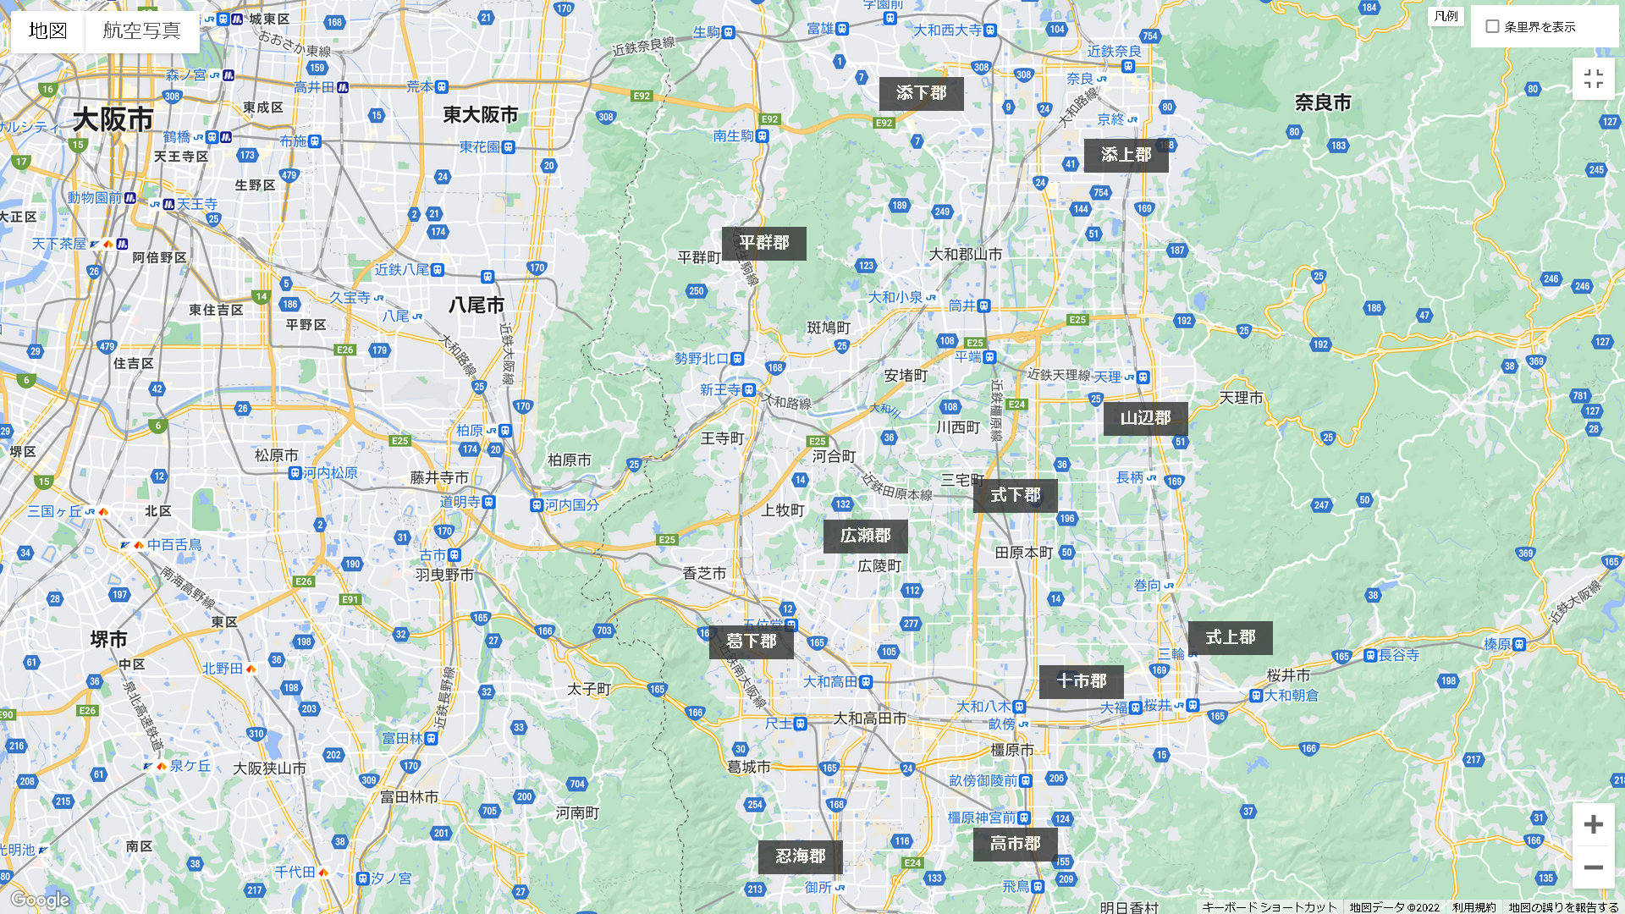
奈良盆地歴史地理データベース
©奈良女子大学 大和・紀伊半島学研究所 古代学・聖地学研究センター

Slide 13
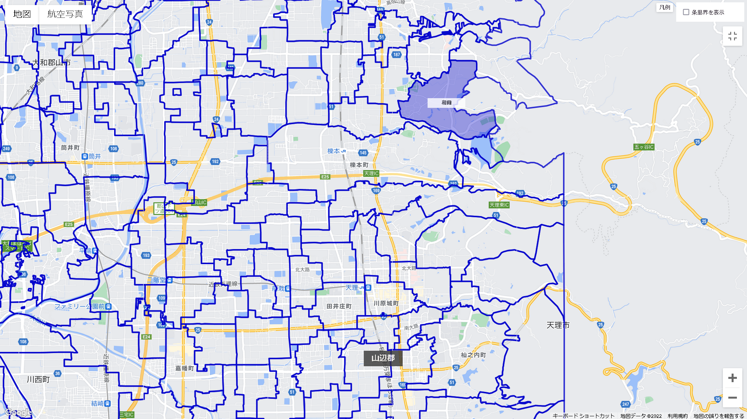
奈良盆地歴史地理データベース
©奈良女子大学 大和・紀伊半島学研究所 古代学・聖地学研究センター

Slide 14
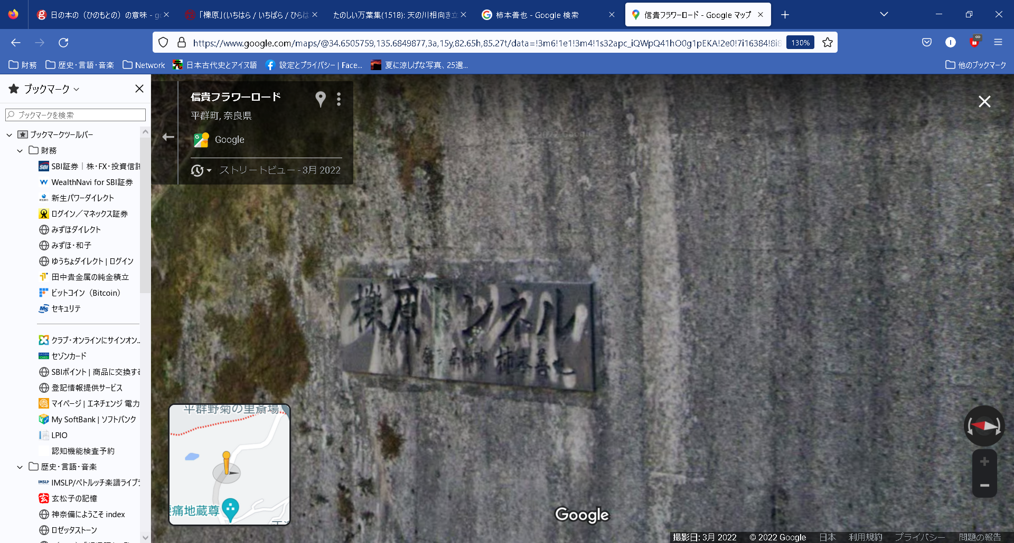
櫟原トンネル 奈良県知事 柿本善也 の標識

Slide 15
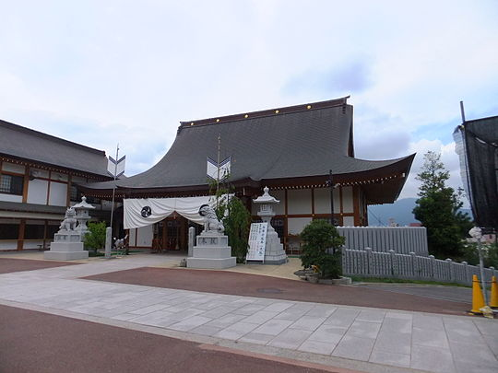
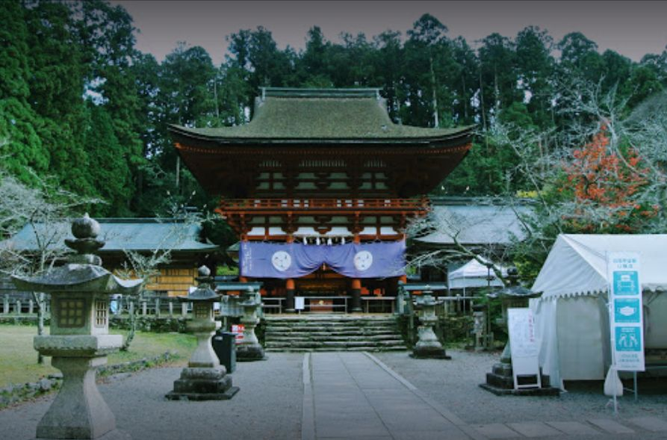
おまけ
日本⇒にほ： 邇保姫神社 にほつひめ神社（広島県）
丹生都比賣神社 にふつ姫神社（和歌山県）
丹生：にふ：赤土、朱砂の産地
丹生都比売大神は天照大御神の妹神／「丹生大明神告門」

Slide 16
3．東北の「日本」
つぼのいしぶみ（漢字表記では「壺の碑」、「坪の碑」、「坪石文」、その他の表記が古来から見られる）
12世紀末に編纂された顕昭による歌学書『袖中抄』19巻に「いしぶみとはみちのくの奥につものいしぶみあり、日本のはてといへり。但し、田村将軍＊征夷の時、弓のはずにて、石の面に日本の中央のよしをかきつけたれば、石文といふといへり。信家の侍従の申ししは、石面ながさ四、五丈ばかりなるに文をゑり付けたり。其所をつぼと云也。私いはく。みちの国は東のはてとおもへど、えぞの嶋は多くて千嶋とも云えば、陸地をいはんに日本の中央にても侍るにこそ。」とある（＊坂上田村麻呂）（つも・つぼ・cup-pok=日の下、か？）
鴨長明が13世紀初め頃に著した『発心集』には「…夷があくろ、つかる、つぼのいしぶみなどという方にのみ住みけるとかや。」
羽柴秀吉から大政所への書状：
小田原北条氏の事は「くわんとう（関東）ひのもと（日本）まてのおきめ」に違反したので「ほしころし（干殺：兵糧攻め）」に処する決心を報告。〔「妙法院文書」〕 。
安東氏「奥州十三湊日之本将軍」「日之本将軍」を称す：真否不詳

Slide 17
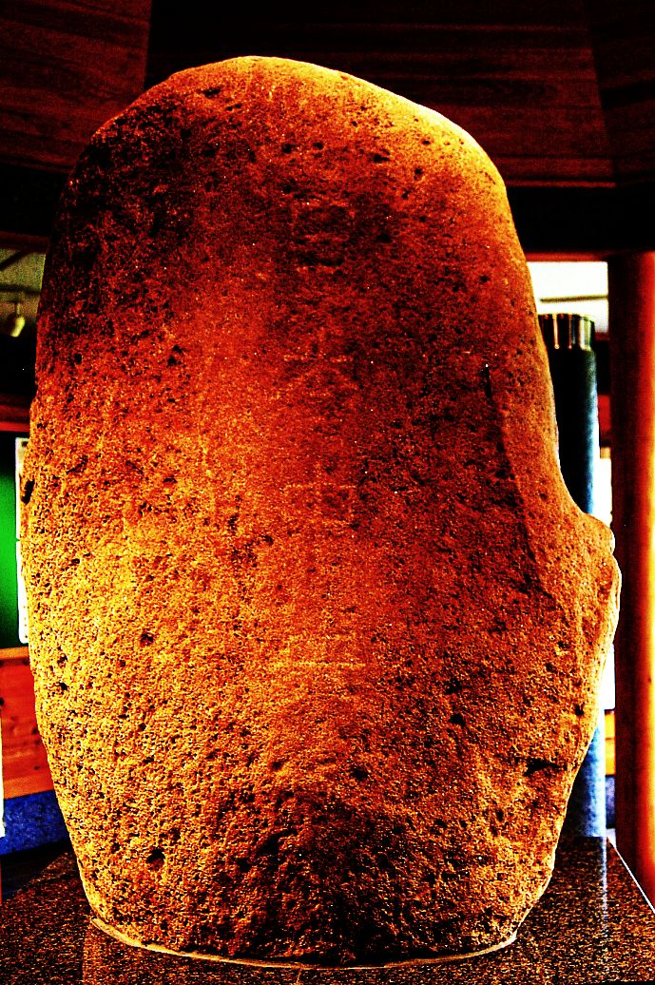
日本中央の碑
（にほんちゅうおうのいしぶみ）
青森県東北町
「袖中抄』編纂以前から「つぼのいしぶみ」が陸奥の最北にある旨詠んでいる歌がある（天間林村史 第上巻 第二編 古代）
1949年（昭和24年）6月21日、当時甲地村であった石文集落近くの赤川上流で千曳在住の川村種吉により発見された、高さ1.5mほどの自然石に「日本中央」と刻まれた碑である。
発見後、新聞社や学者が調査を行うが、本物のつぼのいしぶみであるとする鑑定がはっきりと出されていないのが現状である。
(千曳・cup-ki:日の光、か？）

Slide 18
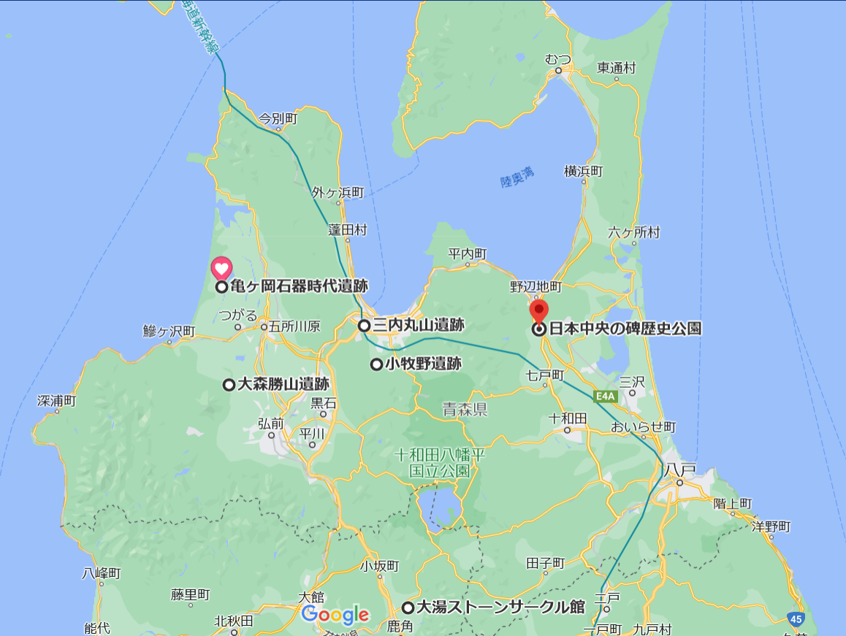
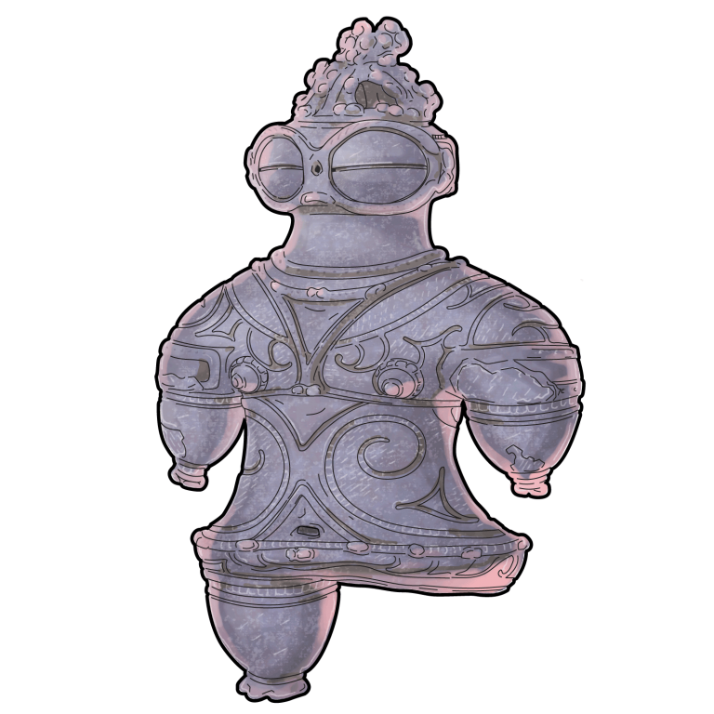
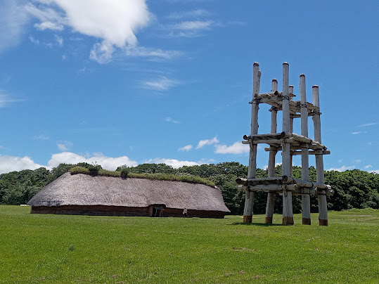
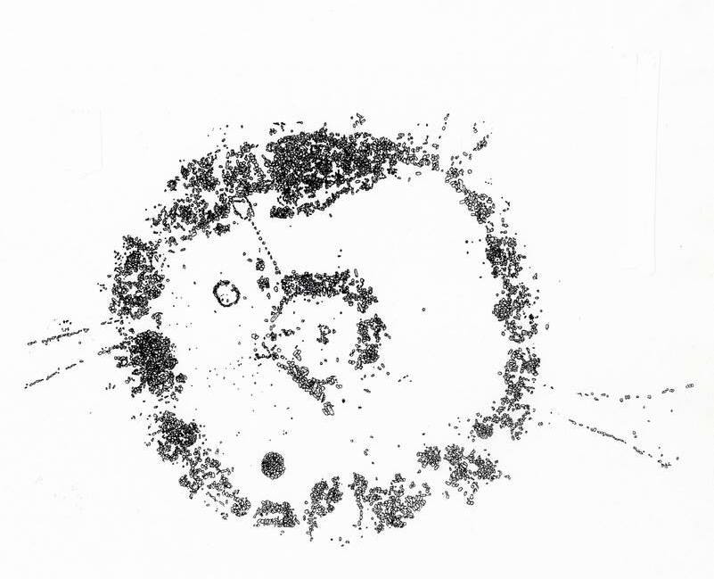

Slide 19
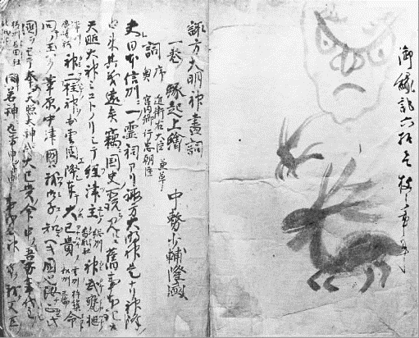

Slide 20
『諏方大明神画詞』（すわだいみょうじんえことば）諏訪大社の最古の縁起絵巻
1356年（正平11年 / 延文1年）成立
初めて北海道アイヌについてまとまった記述のなされている史料であり、14世紀の和人の目からみたアイヌの習俗やそれを取り巻く北方世界の様子を紹介
「我国」（日本）の東北には「蝦夷ガ千島」があり、日ノモト、唐子、渡党の「三類」がそれぞれ333の島に住んでいる

Slide 21
日本書紀 景行天皇
廿五年（西暦95）秋七月庚辰朔壬午、遣武內宿禰、令察北陸及東方諸国之地形、且百姓之消息也。
廿七年春二月辛丑朔壬子、武內宿禰、自東国還之奏言
「東夷之中、有日高見国、其国人男女、並椎結文身、爲人勇悍、
是總曰蝦夷。亦土地沃壤而曠之、擊可取也」」

Slide 22
まとめ
●中国朝鮮文献 倭奴國 ⇒ 倭國 ⇒ 日本
・日本國者、倭國之別種也、・・・故以日本爲名
・或云：日本舊小國、併倭國之地。
●奈良盆地の地名
「櫟本」「柳本」「柿本」「いつ（厳）橿が本」
「櫟本」 （いちのもと＜いちひ・もと）
「いち・ひ・もと」⇒「厳・檜・本」
●つぼのいしぶみ
・日本中央の碑
・諏方大明神画詞 日ノモト、唐子、渡党
・鴨長明『発心集』（13世紀初め頃）「…夷があくろ、つかる、つぼのいしぶみなどという方にのみ住みけるとかや。」
・Cuppok:アイヌ語で「西・日の沈む方角」「日・の下」⇒「つぼ」
・安東氏「奥州十三湊日之本将軍」「日之本将軍」を称す：真否不詳

Slide 24
『旧唐書』（完成945 。 唐：618-907のこと）
日本國者、倭國之別種也、
高橋虫麻呂 万葉集（７世紀後半～８世紀後半）
・・・日本之山跡國 ・・・
＜万葉集に「ひのもと」はこれ一例のみ。＋3例疑問＞
古事記702に「日本」「ひのもと」無し
日本書紀720では「日本 やまと と読め」
11世紀初頭：懐円 良玉集：
日数経て かく降りつもる 雪なれば
つぼの碑（いしぶみ）跡やたゆらん
（天間林村史 第上巻 第二編 古代）
12世紀末：顕昭 歌学書『袖中抄』
「・・・みちのくの奥につものいしぶみあり・・・石
の面に日本の中央のよしをかきつけたれば・・・」
＜1949年発見の碑、真贋未定＞
諏方大明神画詞1356：日ノモト、唐子、渡党の「三類」
秀吉の小田原征伐1590：
「くわんとう（関東）ひのもと（日本）まてのおきめ」

